Slide 1
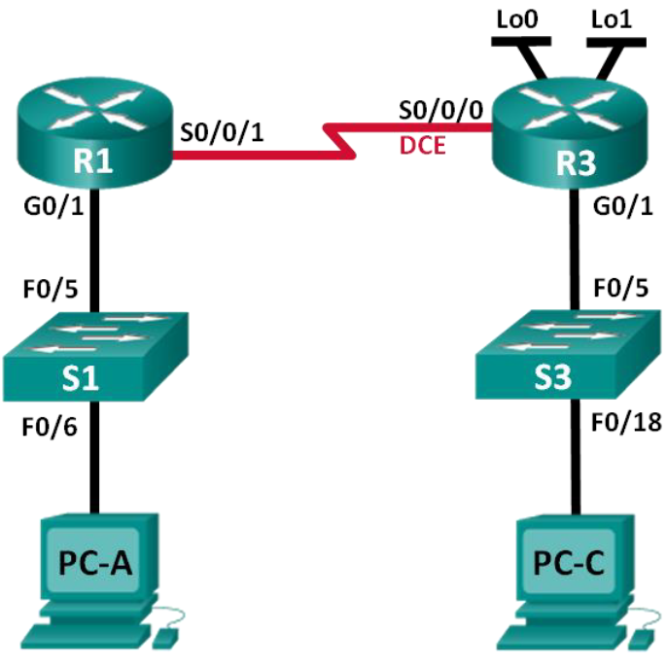
Laboratorio 2.2.2.5: Ruteo estático y por default

Slide 2
